Slide 1
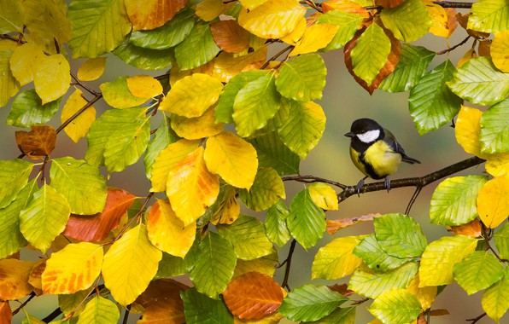
Застосовуємо знання щодня

Slide 2
Вправи - тести
1. Вибери назви осінніх місяців
А) березень, квітень, травень
Б) червень, липень, серпень
В) вересень, жовтень, листопад

Slide 3
2. Обери, що НЕ НАЛЕЖИТЬ до природних осінніх явищ
А) переліт птахів
Б) рух транспорту на дорозі
В) листопад

Slide 4
3. Температуру повітря вимірюють
А) термометром
Б) лінійкою
В) флюгером

Slide 5
4. Допиши, які турботи у кожної тварини восени
ліс –
рука –
озеро–

Slide 6
5. Запиши три правила для грибників .
1.
2.
3.

Slide 7
6. Напиши або намалюй, що треба робити з опалим листям восени .

Slide 8
Дякую.
Ви спостережливі діти, які знають і бережуть природу.

